Slide 1
第四章 级数
1. 复数项级数
2. 幂级数
3. 泰勒级数
4. 洛朗级数

Slide 2
第一节 复数项级数
一、复数列的极限
二、级数的概念
三、典型例题
四、小结与思考

Slide 3

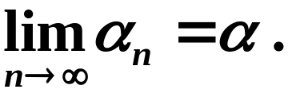
一、复数列的极限
1.定义
记作

Slide 4
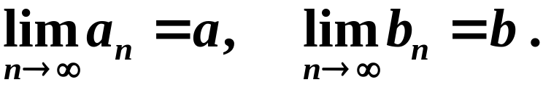
2.复数列收敛的条件
定理说明: 可将复数列的敛散性转化为判别两
个实数列的敛散性.

Slide 5
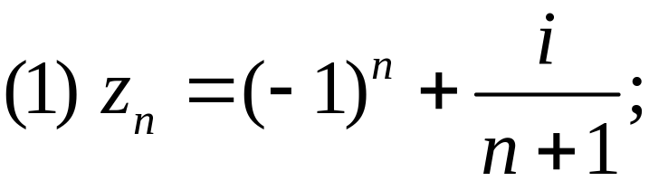
课堂练习:
下列数列是否收敛? 如果收敛, 求出其极限.

Slide 6
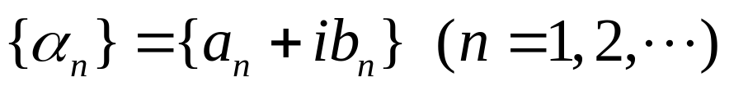
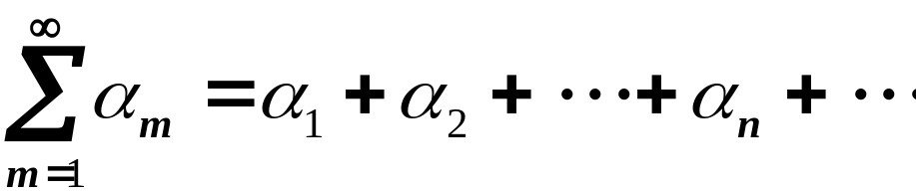


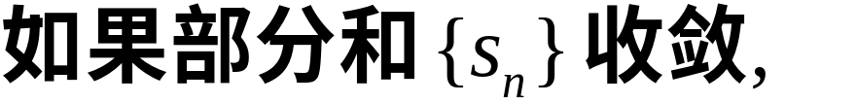


二、级数的概念
1.定义
设
为一复数列
表达式
称为复数项无穷级数.
其最前面 n 项的和
称为级数的部分和.

Slide 7
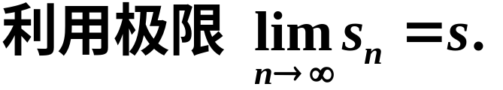
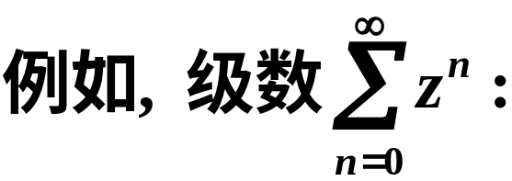
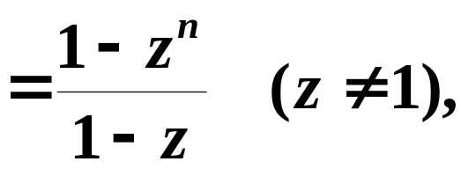
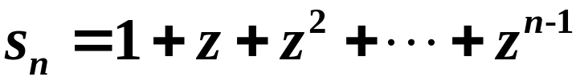
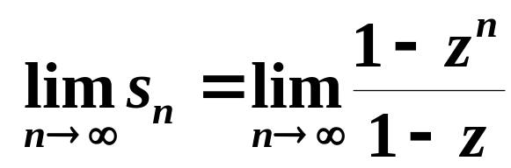
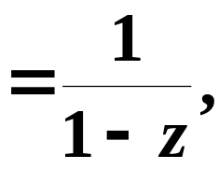



与实数项级数相同, 判别复数项级数敛散性的基本方法是:
说明:

Slide 8

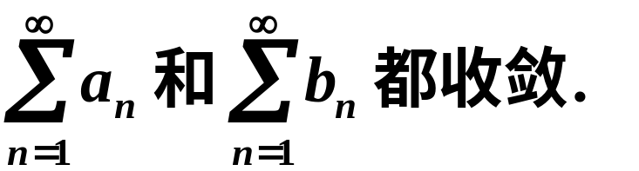

2.复数项级数收敛的条件
定理二
说明
复数项级数的审敛问题
(定理二)
实数项级数的审敛问题

Slide 9

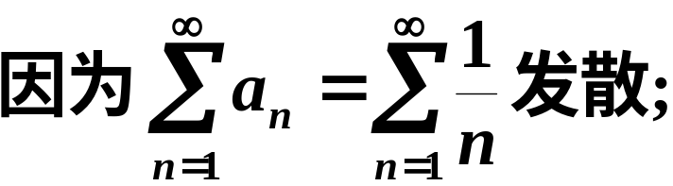
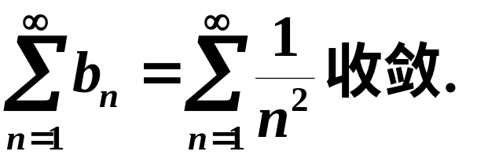
课堂练习
解
高数
所以原级数发散.

Slide 10

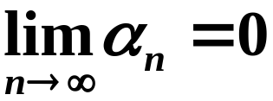
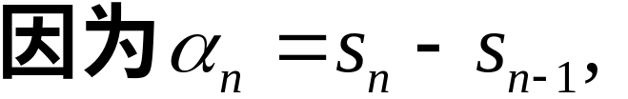
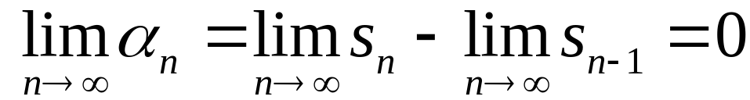
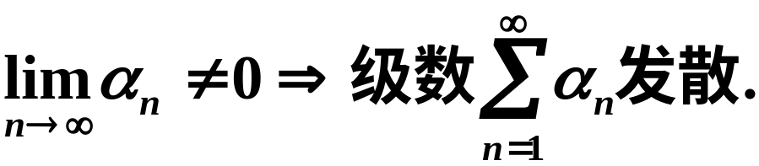
必要条件
重要结论:

Slide 11
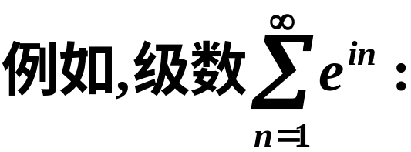
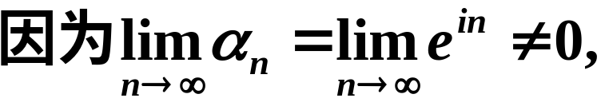

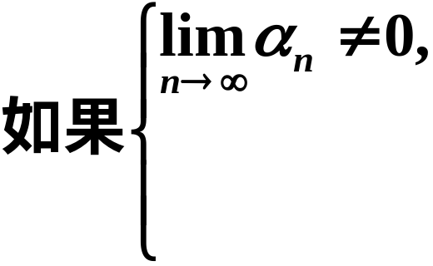
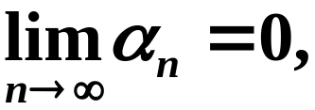
不满足必要条件,
所以原级数发散.
启示: 判别级数的敛散性时, 可先考察
?
级数发散;
应进一步判断.

Slide 12
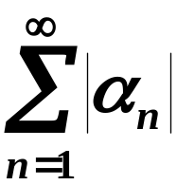
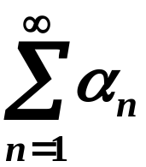


3. 绝对收敛与条件收敛
如果 收敛, 那末称级数 为绝对收敛.
非绝对收敛的收敛级数称为条件收敛级数.
定理三
∞
∞
∞
∑
α
绝对收敛
⇔
∑
a
与
∑
b
绝对收敛
.
n
n
n
n
=
1
n
=
1
n
=
1

Slide 13
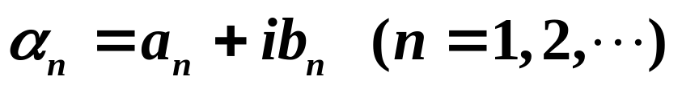
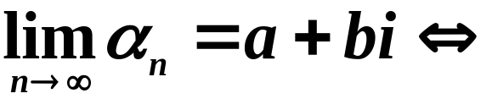
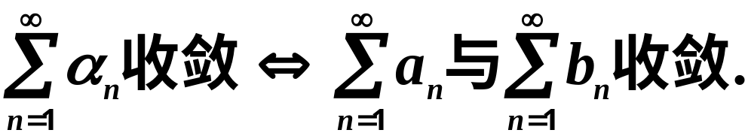
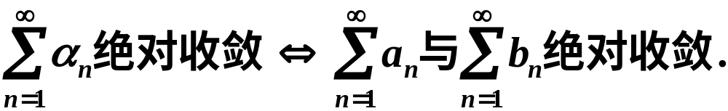
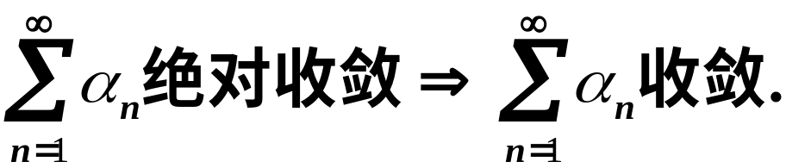
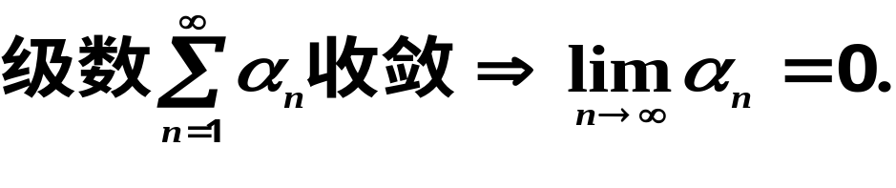
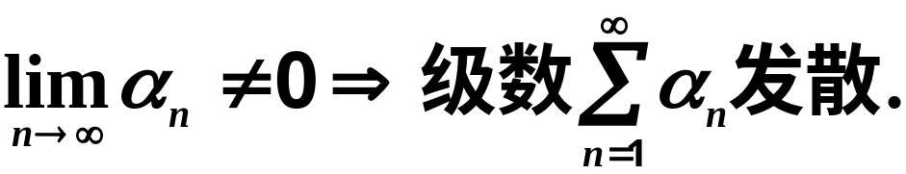
小结
或等价地，

Slide 14
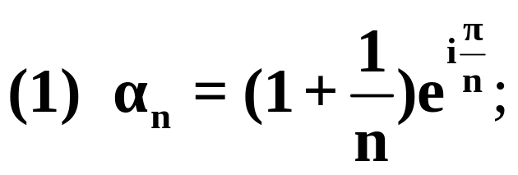

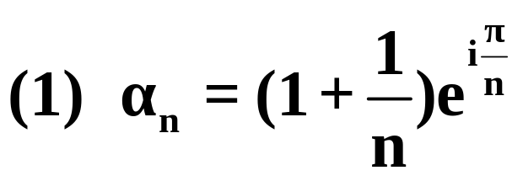
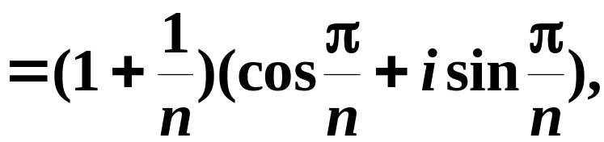
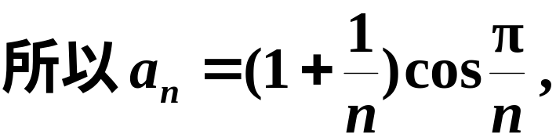
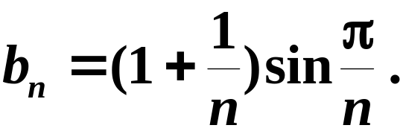
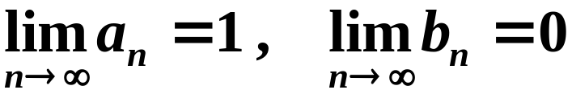
三、典型例题
例1
下列数列是否收敛, 如果收敛, 求出其极限.
解
而

Slide 15

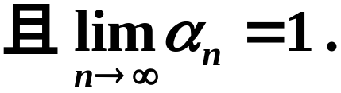
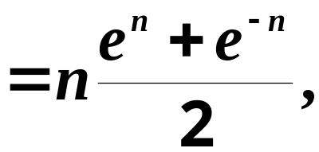





解
所以数列发散.

Slide 16

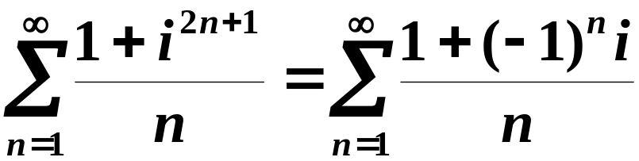
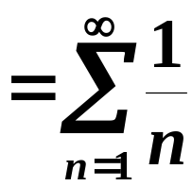
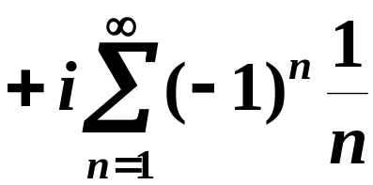

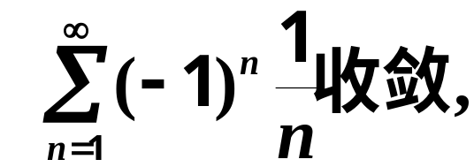

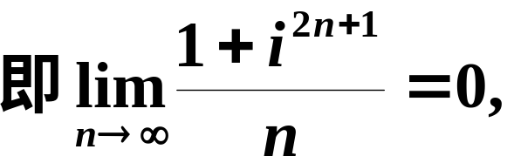
例2
解
高数
说明
级数满足必要条件,
但发散。

Slide 17


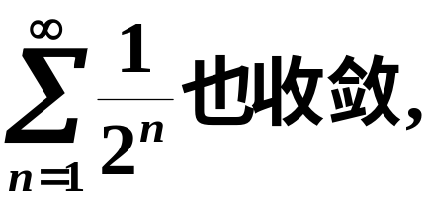
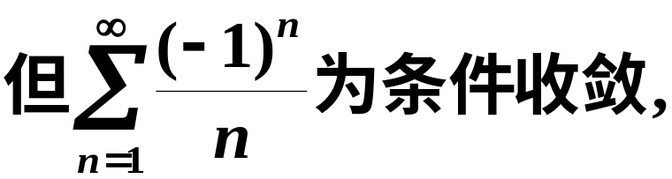
例4
解
故原级数收敛.
所以原级数非绝对收敛.

Slide 18

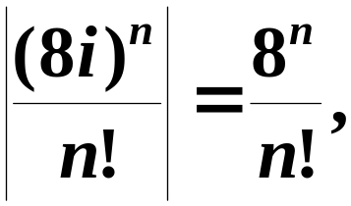
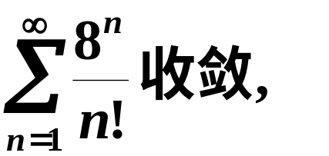
例3
解
因为
所以由正项级数的比值判别法知:
故原级数收敛, 且为绝对收敛.

Slide 19
四、小结与思考
通过本课的学习, 应了解复数列的极限概念;
熟悉复数列收敛及复数项级数收敛与绝对收敛
的充要条件;理解复数项级数收敛、发散、绝对
收敛与条件收敛的概念与性质.

Slide 20


思考题
不一定.

